Slide 1

1° INFORME TRIMESTRAL
AVANCE PRESUPUESTARIO 2023
UNIDAD DE CONTROL Y AUDITORÍA INTERNA
RÍO BUENO, 26 DE ABRIL DE 2023

Slide 2
CONTEXTO
El Art. 68 quinquies de la Ley N° 19.175 establece que el: “El gobierno regional contará con una unidad de control, la que realizará la auditoría operativa interna del gobierno regional, con el objeto de fiscalizar la legalidad de sus actuaciones y controlar su ejecución financiera y presupuestaria” y con ello también menciona:
La unidad de control emitirá informes trimestrales acerca del estado de avance del ejercicio presupuestario del gobierno regional, sobre el flujo de gastos comprometidos para el año presupuestario en curso y ejercicios presupuestarios posteriores, y respecto de los motivos por los cuales no fueron adjudicadas licitaciones públicas.
La unidad de control deberá informar al gobernador regional y al consejo regional sobre las reclamaciones de terceros que hayan sido contratados por el gobierno regional para la adquisición de activos no financieros o la ejecución de iniciativas de inversión dentro de la región, o de servicios públicos o instituciones receptoras de transferencias establecidas en convenios con el gobierno regional.
PERÍODO ENERO A MARZO 2023.

Slide 3
FINANCIAMIENTO GOBIERNOS REGIONALES
Ley N° 21.516
Presupuesto del Sector Público Año 2023
M$ 1.440.701.017
Año 2022
MONTO GLOBAL
FINANCIAMIENTO GOBIERNOS REGIONALES
M$ 1.500.619.989
M$ 62.071.907
Año 2022
PRESUPUESTO GOBIERNO REGIONAL DE LOS RÍOS
M$ 68.549.655
+27%
FUNCIONAMIENTO
M$ 6.417.366
INVERSIÓN REGIONAL
M$ 62.132.589
+9%

Slide 4
PRESUPUESTO DE FUNCIONAMIENTO
MARCO PRESUPUESTARIO INICIAL
M$ 6.417.366
27,04% + QUE EL MARCO INICIAL DEL AÑO 2022 (+M$ 1.366.215)
2021: -2,6% 2022: +9,4% 2023: +22,54%
IPC 2021: +7,2% IPC 2022: +12,8% IPC PROY: +4,6%
DEUDA FLOTANTE EN M$145.411

Slide 5
PRESUPUESTO DE FUNCIONAMIENTO
AVANCE PRESUPUESTARIO AL 31.03.2023
El subtítulo 21 - Gastos en Personal, representa el 73% del total del presupuesto del programa gastos para funcionamiento del Gobierno Regional.
Este subtítulo presenta un aumento de un 21,76%, para el financiamiento de nuevos cargos autorizados en la Ley de Presupuestos y para dotación disponible que no se encontraba con financiamiento para el año 2023.
Este importante aumento de presupuesto, tiene el desafío de poder utilizar estos recursos durante el presente año, evitando saldos o devoluciones, bajo el marco presupuestario de asignar recursos para gastos permanentes, que deben ser posibles de financiar para los años siguientes.
23.56%
Presupuesto Devengado

Slide 6
PRESUPUESTO DE FUNCIONAMIENTO
AVANCE PRESUPUESTARIO AL 31.03.2023
El subtítulo 22 - Gastos en Bienes y Servicios de Consumo, representa el 0,14% del total del presupuesto del programa gastos para funcionamiento del Gobierno Regional.
Este subtítulo presenta un aumento de un 60,36%, lo que permite poder planificar nuevos gastos y proyectar la solución de diversas problemáticas de operación que ha sido postergadas durante últimos años.
Este importante aumento de presupuesto, tiene el desafío de poder utilizar estos recursos durante el presente año, evitando saldos o devoluciones, bajo el marco presupuestario de asignar recursos para gastos permanentes, que deben ser posibles de financiar para los años siguientes.
8,86%
Presupuesto Devengado

Slide 7
PRESUPUESTO DE FUNCIONAMIENTO
AVANCE PRESUPUESTARIO AL 31.03.2023
El subtítulo 24 - Gastos en Remuneraciones, dietas y otros, representa el 7,54% del total del presupuesto del programa gastos para funcionamiento del Gobierno Regional.
Este subtítulo presenta un aumento de un 15,92%, siendo un presupuesto de continuidad.
22,20%
Presupuesto Devengado

Slide 8
PRESUPUESTO DE FUNCIONAMIENTO
AVANCE PRESUPUESTARIO AL 31.03.2023
El subtítulo 29 – Adquisiciones de Activos no Financieros, representa el 2,60% del total del presupuesto del programa gastos para funcionamiento del Gobierno Regional.
Este subtítulo presenta un aumento de un 108,33%, lo que permite poder planificar nuevos gastos y proyectar la solución de diversas problemáticas de operación que ha sido postergadas durante últimos años(vehículos, computadores, licencias informáticas, entre otras)
Este importante aumento de presupuesto, tiene el desafío de poder utilizar estos recursos durante el presente año, evitando saldos o devoluciones.
0%
Presupuesto Devengado

Slide 9
PRESUPUESTO DE INVERSIÓN REGIONAL
MARCO PRESUPUESTARIO INICIAL
M$ 62.132.589
9% + QUE EL MARCO INICIAL DEL AÑO 2022 (+M$ 5.111.833)
EL PORCENTAJE DE AUMENTO HA SIDO CONSTANTE DESDE EL AÑO 2021
NO EXISTEN AUMENTOS/DIMINUCIONES DISTRIBUIBLES EN EL PRIMER TRIMESTRE
SOLO SE INCREMENTÓ POR CONCEPTO DE DEUDA FLOTANTE EN M$4.076.274

Slide 10
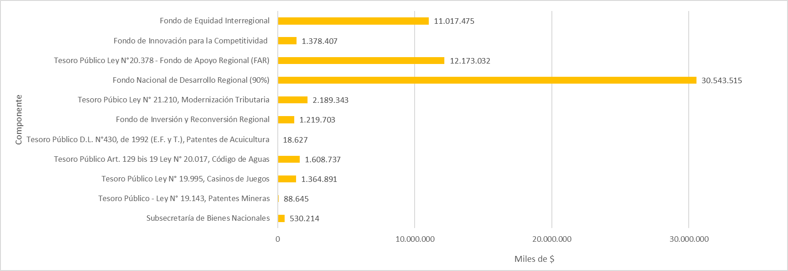
PRESUPUESTO DE INVERSIÓN REGIONAL
DISTRIBUCIÓN SEGÚN INGRESOS
Se refiere a la clasificación del origen o fuente de los recursos que le corresponden a la región, los cuales a veces poseen restricciones para su uso.
M$ 62.132.589

Slide 11
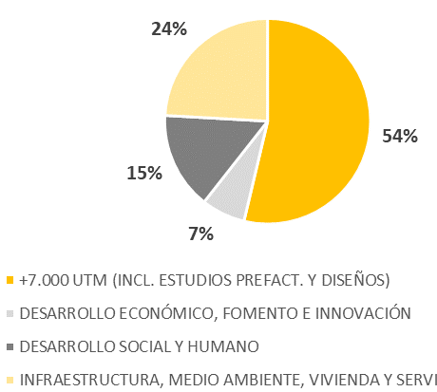
PRESUPUESTO DE INVERSIÓN REGIONAL
DISTRIBUCIÓN POR MARCOS PRESUPUESTARIOS
Corresponde a la clasificación de programas y proyectos a financiar, aprobado por el Consejo Regional, y que obedece a un abordaje estratégico y territorial de la inversión.

Slide 12
PRESUPUESTO DE INVERSIÓN REGIONAL
DISTRIBUCIÓN SEGÚN SUBTÍTULO PRESUPUESTARIO
Se refiere al orden o agrupación de operaciones presupuestarias de naturaleza homogénea, según clasificación presupuestaria determinada en el Decreto N° 854/2004, del Ministerio de Hacienda.
DESAFÍO

Slide 13
AVANCE PRESUPUESTARIO A MARZO 2023
GASTO Y PROGRAMACIÓN DE CARTERAS PROVINCIALES
En relación al avance presupuestario del primer trimestre de los años anteriores, el año 2023 ha experimentado un alza importante. Sin embargo, las cifras no son tan comparables, toda vez que durante este año 2023 existe mayor flexibilidad presupuestaria para la contabilización del devengo.
Existen MM$3.600 transferidos recientemente, contabilizados como devengo
En este aumento se refleja significativamente el aumento en los costos de operación de las gobernanzas.
2021 = 10,9%
2022 = 13,9%

Slide 14
AVANCE PRESUPUESTARIO A MARZO 2023
POR MARCOS PRESUPUESTARIOS

Slide 15
CIERRE PRESUPUESTARIO 2022
GASTO DE CARTERAS PROVINCIALES
PROVINCIA DEL RANCO
PROVINCIA DE VALDIVIA
SOLICITADO
M$ 7.687.222
SOLICITADO
M$ 22.027.670
GASTADO
M$ 7.709.422
100,6%
GASTADO
M$ 21.107.629
96%
M$28.817.051 TOTAL GASTADO EN PROVINCIAS =100%
GASTADO
M$ 7.709.422
27%
GASTADO
M$ 21.107.629
73%

Slide 16
AVANCE PRESUPUESTARIO A MARZO 2023
GASTO Y PROGRAMACIÓN DE CARTERAS PROVINCIALES
PROVINCIA DEL RANCO
PROVINCIA DE VALDIVIA
SOLICITADO PARA EL 2023
M$ 9.362.480
SOLICITADO PARA EL 2023
M$ 19.944.354
GASTADO A MARZO
M$ 1.871.355
20%
GASTADO A MARZO
M$ 5.245.905
26%
PROGRAMADO PARA GASTAR
M$ 3.464.027
PROGRAMADO PARA GASTAR
M$ 14.663.119
SALDO POR PROGRAMAR
M$ 4.027.098
SALDO POR PROGRAMAR
M$ 35.328
M$29.306.834 TOTAL GASTO PROGRAMADO EN PROVINCIAS =100%
32%
68%

Slide 17
AVANCE PRESUPUESTARIO A MARZO 2023
GASTO POR SUBTÍTULO
PROVINCIA DEL RANCO
PROVINCIA DE VALDIVIA
El Subt. 22 contiene 3 estudios: generación de instrumentos de gestión ambiental, diagnóstico de humedales y actualización de la ERD.
Las gobernanzas aumentaron su costo en un 60% aprox.
Actualmente se encuentra en desarrollo el concurso del 8% público, por ello aún no refleja un gasto considerable.

Slide 18
AVANCE PRESUPUESTARIO A MARZO 2023
GASTO POR SUBTÍTULO
PROVINCIA DEL RANCO
PROVINCIA DE VALDIVIA
La cartera del Subt. 29 está compuesta por 27 proyectos, en distintos estados, pero mayoritariamente en formulación y evaluación técnica.
El gasto del Subt. 31 – proyectos – a igual período, se incrementó este año en comparación con el 2022 (MM$3.900, 13%).
Del gasto informado para el Subt.31, se devengaron 7 proyectos eléctricos por un monto de M$2.345.000 y el relleno sanitario por M$767.000.

Slide 19
AVANCE PRESUPUESTARIO A MARZO 2023
GASTO POR SUBTÍTULO
PROVINCIA DE VALDIVIA
La inversión para Bomberos está en evaluación técnica y se programa su transferencia para el mes de junio.
El programa Renueva Tu Micro iniciará postulaciones en el mes de mayo.
Las cuotas a FUDEUFRO están programadas para el mes de noviembre.
La cuota a la UACH está programada para el mes de agosto. UT se encuentra en selección de beneficiarios.

Slide 20
AVANCE PRESUPUESTARIO A MARZO 2023
GASTO POR SUBTÍTULO
PROVINCIA DE VALDIVIA
INDAL, FOSIS INDESPA faltantes: en elaboración de convenio, se programa transferencia para el mes de mayo.
FIC (sin distribuir), aún no ha sido programado.

Slide 21
AVANCE PRESUPUESTARIO A MARZO 2023
GASTO POR SUBTÍTULO
PROVINCIA DE VALDIVIA
La mayoría de los recursos a entidades públicas han sido transferidos, y debido a la flexibilidad presupuestaria se han contabilizado como devengadas. Sin embargo, se debe estar a la espera de las rendiciones correspondientes
Este año la distribución para el FRIL es mayor que el año anterior en 524 millones (MM$1.980).

Slide 22
ESTADOS DE PROCESOS LICITATORIOS
1° TRIMESTRE
CONTEXTO
“La unidad de control emitirá informes trimestrales acerca del estado de avance del ejercicio presupuestario del gobierno regional, sobre el flujo de gastos comprometidos para el año presupuestario en curso y ejercicios presupuestarios posteriores, y respecto de los motivos por los cuales no fueron adjudicadas licitaciones públicas”.

Slide 23
RECLAMACIONES DE TERCEROS CONTRATADOS
1° TRIMESTRE
CONTEXTO
“La unidad de control deberá informar al gobernador regional y al consejo regional sobre las reclamaciones de terceros que hayan sido contratados por el gobierno regional para la adquisición de activos no financieros o la ejecución de iniciativas de inversión dentro de la región, o de servicios públicos o instituciones receptoras de transferencias establecidas en convenios con el gobierno regional”.

Slide 24
GRACIAS POR SU ATENCIÓN
UNIDAD DE CONTROL Y AUDITORÍA INTERNA
RÍO BUENO, 26 DE ABRIL DE 2023

